Slide 1
Об итогах краевых диагностических работ обучающихся основной школы в 2018-2019 уч. году
Полежаева Оксана Петровна
22.02.2019

Slide 2
ККР7 математика проверяемые умения
производить вычисления с разными видами чисел (алгоритмическая линия);
преобразовывать форму записи выражения или форму геометрической фигуры (алгоритмическая линия);
определять истинность и ложность утверждений о признаках и свойствах чисел и геометрических фигур (исследовательская линия), а также использовать известные утверждения для умозаключений и формулирования новых утверждений (исследовательская линия);
моделировать величинные и пространственные отношения при помощи известных математических моделей (линия моделирования).

Slide 3
ККР7 математика уровни учебных достижений
базовый уровень - тестовый балл по работе в целом составляет не менее 40% от максимального балла за контрольную работу либо сумма баллов за решение заданий базового уровня составляет не менее 60% от максимально возможной, но при этом результаты не удовлетворяют требованиям для присвоения повышенного уровня.
повышенный уровень - тестовый балл по работе в целом составляет 50% от максимального балла за контрольную работу и решено не менее чем по одному заданию повышенного уровня по каждому из 4-х умений.

Slide 4
ОО | класс | Ниже базового | Базовый_1 | Базовый_2 | Повышенный
Школа 2 | 7а | 31,58% | 57,89% | 10,53% | 0,00%
 | 7б | 47,83% | 26,09% | 26,09% | 0,00%
Школа 4 | 7а | 20,00% | 30,00% | 30,00% | 20,00%
 | 7б | 35,71% | 57,14% | 0,00% | 7,14%
Школа 5 | 7б | 13,04% | 47,83% | 39,13% | 0,00%
Школа 7 | 7 а | 15,38% | 61,54% | 23,08% | 0,00%
 | 7 б | 38,46% | 46,15% | 15,38% | 0,00%
Школа 9 | 7а | 16,00% | 68,00% | 12,00% | 4,00%
 | 7б | 27,78% | 44,44% | 22,22% | 5,56%
Гимназия 10 | 7а | 9,52% | 61,90% | 19,05% | 9,52%
 | 7б | 24,00% | 56,00% | 20,00% | 0,00%
 | 7в | 23,53% | 52,94% | 23,53% | 0,00%
регион |  | 22,13% | 38,85% | 28,57% | 10,45%

Slide 5
Базовый_1
Ученик владеет стандартными предметными действиями, выполнение которых опирается на известные правила, алгоритмы решения

Slide 6
Базовый_2
Ученик уверенно работает по стандартным алгоритмам и начинает осваивать общие способы действия (решает отдельные задания повышенного уровня)

Slide 7
Повышенный
Ученик владеет общими способами действия, способен самостоятельно рассуждать и свободно ориентироваться в предметном материале. Если при этом он выполняет не менее половины заданий повышенного уровня, можно сказать, что он свободно и на высоком уровне владеет предметным содержанием математики 1 -6 класса

Slide 8
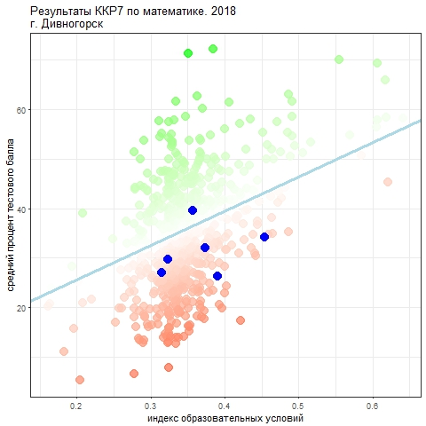
5
10
9
4
7
2

Slide 9
ККР8 естествознание
 |  | Ниже базового | Базовый | Повышенный
школа 2 | 8а | 20,00% | 60,00% | 20,00%
школа 4 | 8а | 52,63% | 47,37% | 0,00%
 | 8б | 4,35% | 60,87% | 34,78%
школа 5 | 8а | 28,00% | 60,00% | 12,00%
 | 8б | 26,67% | 60,00% | 13,33%
 | 8в | 59,09% | 40,91% | 0,00%
школа 7 | 8а | 25,00% | 66,67% | 8,33%
школа 9 | 8а | 42,86% | 42,86% | 14,29%
 | 8б | 12,50% | 87,50% | 0,00%
гимназия 10 | 8а | 4,55% | 63,64% | 31,82%
 | 8б | 17,39% | 73,91% | 8,70%
 | 8в | 38,10% | 33,33% | 28,57%
регион |  | 19,01% | 63,26% | 17,74%

Slide 10
Базовый
Задания базового уровня требуют овладения такими учебно-практическими или учебно-познавательными действиями, которые
позволяют находить информацию в научно-популярном тексте о естественнонаучном явлении;
описывать данное явление, опираясь, в том числе и на собственные знания;
различать такие методы научного познания, как наблюдение, эксперимент и моделирование;
планировать проведение прямых измерений и описывать их результаты.

Slide 11
Повышенный
Задания повышенного уровня требует овладения такими действиями, как
объяснение естественнонаучного явления, опираясь на информацию, представленную в научно-популярном тексте, и на собственные знания;
выбор метода проведения экспериментальной работы, опираясь на представления об его преимуществах и недостатках;
анализ и применение численных данных для объяснения и прогнозирования естественнонаучного явления.

Slide 12
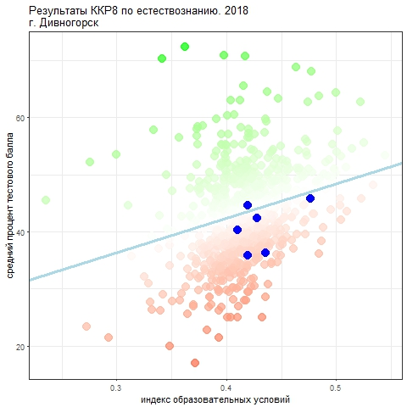
2
10
4
9
5
7

Slide 13
КДР 6 читательская грамотность группы умений
1-я – общее понимание текста, ориентация в тексте – предполагает умение читать, понимая общее содержание, различные тексты (включая учебные), находить и извлекать информацию, представленную в них в явном виде;
2-я – глубокое и детальное понимание содержания и формы текста – включает умения обобщать и интерпретировать информацию, проверять и формулировать на ее основе утверждения, выводы, работать с данными, представленными в разной форме;
3-я – использование информации из текста для различных целей –включает умение применять информацию, содержащуюся в тексте, для решения различных житейских и учебно-познавательных задач с привлечением или без привлечения собственного опыта.

Slide 14
КДР 6 читательская грамотность уровни для описания достижений
недостаточный (для обучения в основной школе) – выполнено 5 и менее заданий работы (задание считается выполненным, если получен хотя бы 1 балл);
пониженный – выполнено менее половины заданий 1-й и 2-й групп умений;
базовый – выполнена половина или более половины заданий 1-й и 2-й групп умений, но не выполнено условие для присвоения повышенного уровня: не набрано 65% от максимального балла за выполнение всей работы;
повышенный – при выполнении двух условий: 1) выполнено более половины заданий 1-й и 2-й групп умений и 2) набрано не менее 65% от максимального балла за выполнение всей работы.

Slide 15
КДР 6 читательская грамотность
ОО | класс | Недостаточный | Пониженный | Базовый | Повышенный
Школа 2 | 6а | 12,0% | 32,0% | 56,0% | 0,0%
 | 6б | 4,17% | 20,83% | 62,5% | 12,5%
Школа 4 | 6а | 0,0% | 4,35% | 39,13% | 56,52%
 | 6б | 6,67% | 12,5% | 58,33% | 29,17%
Школа 5 | 6а | 0,0% | 19,05% | 61,9% | 19,05%
Школа 7 | 6а | 0,0% | 21,05% | 57,89% | 21,05%
Школа 9 | 6а | 4,35% | 34,78% | 56,52% | 4,35%
 | 6б | 9,09% | 22,73% | 59,09% | 9,09%
Школа 10 | 6а | 0,0% | 6,9% | 58,62% | 34,48%
 | 6б | 0,0% | 14,81% | 44,44% | 40,74%
 | 6в | 0,0% | 4,35% | 65,22% | 30,43%
регион |  | 4,47% | 24,74% | 53,44% | 14,35%

Slide 16
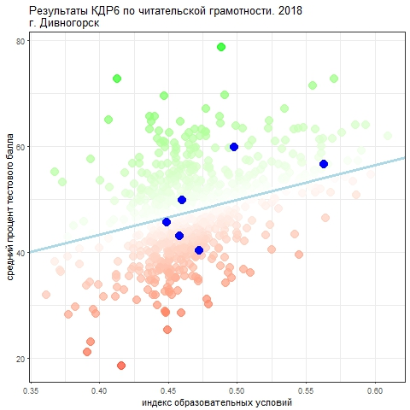
4
10
7
5
9
2

